Slide 1


CHÀO MỪNG CÁC EM ĐẾN VỚI
BUỔI HỌC NGÀY HÔM NAY!

Slide 3
Mất lượt
LUẬT CHƠI
Chia lớp thành 3 đội, mỗi đội cử 5 bạn xếp hàng dọc, nhìn hình chạy nhanh lên bảng để giành quyền viết đáp án.
Mỗi lượt chỉ 1 đội được viết đáp án, nếu đáp án sai thì 2 đội còn lại giành quyền.
Đội nào viết được nhiều đáp án chính xác hơn sẽ là đội thắng cuộc.

Slide 4


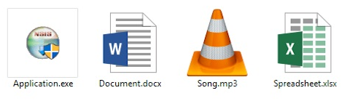

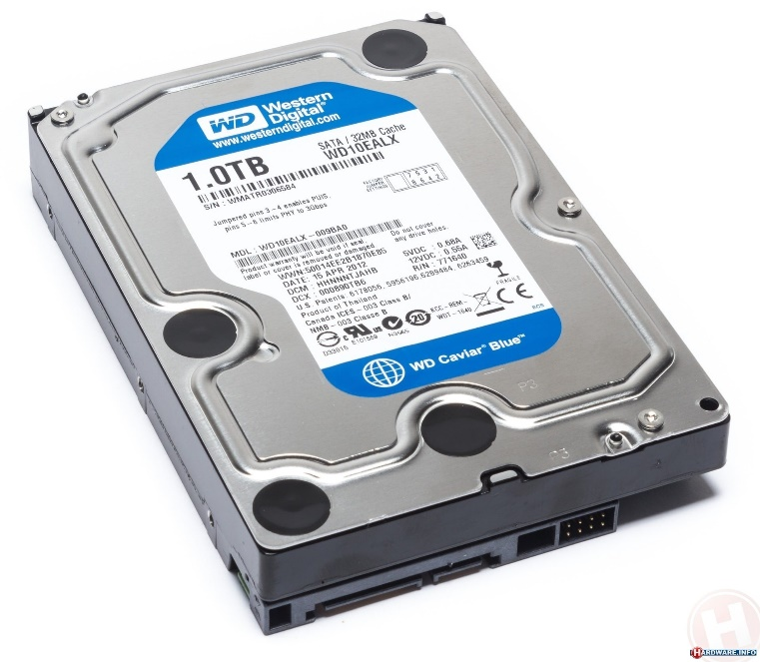

Tệp tin
Thư mục
USB
CPU
Đĩa cứng
Phần mềm diệt virus

Slide 5


Hoạt động nhóm
Trong một chuyến du lịch đến Huế, Đà Nẵng, Hội An cùng gia đình, em đã ghi chép lại thông tin và chụp nhiều ảnh kỉ niệm. Các hình ảnh và thông tin đó cần được lưu trữ. Hãy vẽ sơ đồ cây thư mục để chứa các tệp dữ liệu và đặt tên cho các thư mục đó sao cho dễ tìm kiếm và truy cập?

Slide 6
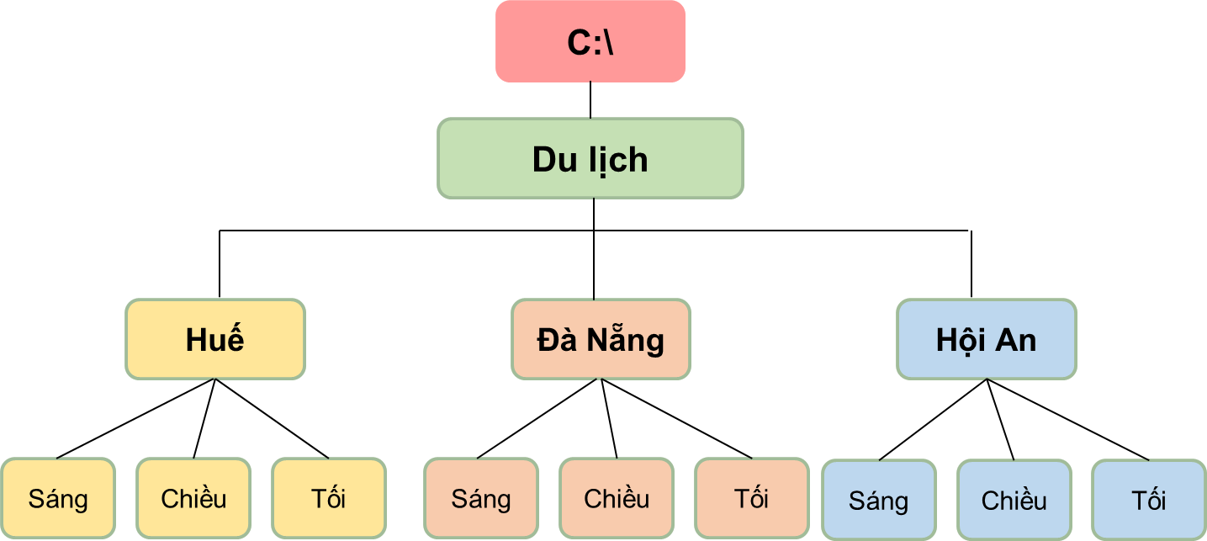


Đặt tên theo các địa điểm và thời gian trong ngày giúp em dễ dàng tìm kiếm ảnh ở các điểm đến trong từng thời gian.

Slide 7
BÀI 3: QUẢN LÍ DỮ LIỆU TRONG MÁY TÍNH
Chủ đề 1: Máy tính và cộng đồng

Slide 8
NỘI DUNG BÀI HỌC
01
Tên tệp và thư mục trong máy tính
02
Các biện pháp bảo vệ dữ liệu
03
Thực hành: quản lí dữ liệu trong máy tính

Slide 9
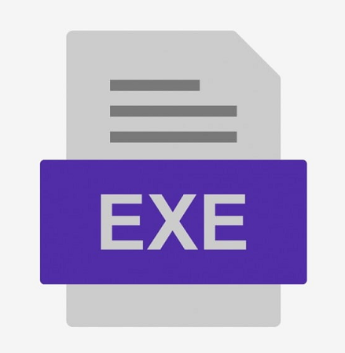
1. Tên tệp và thư mục trên máy tính
Thảo luận nhóm
Đọc thông tin trong SGK tr.13 và trả lời các câu hỏi:
Tại sao chúng ta cần phải phân loại dữ liệu theo trật tự?
Có những lưu ý gì khi đặt tên tệp và thư mục? Tác dụng của việc đặt tên tệp đơn giản, dễ hiểu là gì khi làm việc?
Chương trình máy tính được lưu trữ như thế nào?
?

Slide 10
Mục đích của việc phân loại tệp
Khi làm việc nhóm, phân loại tệp giúp từng thành viên tiếp cận nhanh hơn với thứ họ đang cần.
Việc phân loại dữ liệu giúp chúng ta tìm được tệp nhanh hơn, tiết kiệm được thời gian tìm kiếm.
Nên đặt tên tệp ngắn gọn, dễ hiểu, dễ nhớ.

Slide 11


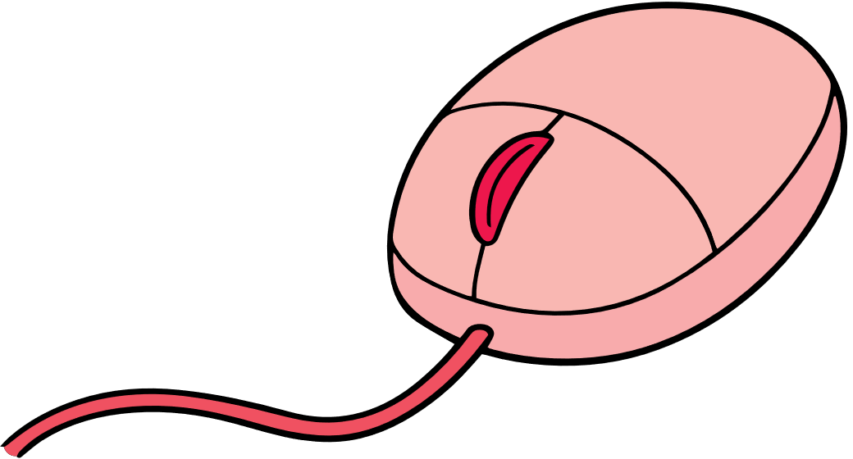
Chương trình máy tính được lưu trữ trên thiết bị nhớ giống như một tệp dữ liệu. Tệp chương trình trong hệ điều hành Windows thường có phần mở rộng .exe, .com,…

Slide 12
KẾT LUẬN
Tên tệp và thư mục cần được đặt sao cho dễ nhớ, cho ta biết trong đó chứa những gì. Điều đó sẽ giúp cho công việc thuận lợi hơn.
Chương trình máy tính được lưu trữ trên thiết bị nhớ giống như một tệp dữ liệu. Tệp chương trình máy tính trong hệ điều hành Windows thường có phần mở rộng .exe, .com, .bat, .msi.

Slide 13

Câu 1. Để việc tìm kiếm dữ liệu trong máy tính được dễ dàng và nhanh chóng, khi đặt tên thư mục và tệp em nên:
A. Đặt tên theo ý thích như tên người thân hay tên thú cưng.
B. Đặt tên sao cho dễ nhớ và để biết trong đó chứa gì.
C. Đặt tên giống như ví dụ trong sách giáo khoa.
D. Đặt tên tùy ý, không cần theo quy tắc gì.
Phân loại dữ liệu khi tạo cấu trúc thư mục là để thuận lợi cho việc tìm kiếm dữ liệu khi cần.

Slide 14
Câu 2. Tệp có phần mở rộng .exe thuộc loại tệp gì?
A. Không có loại tệp này.
B. Tệp chương trình máy tính.
C. Tệp dữ liệu của phần mềm Microsoft Word.
D. Tệp dữ liệu video.
Tệp chương trình máy tính có phần mở rộng là .exe.

Slide 15
2. Các biện pháp bảo vệ dữ liệu
Thảo luận nhóm
Máy tính của em có nhiều dữ liệu quan trọng. Em muốn bảo vệ dữ liệu trong máy tính của mình thì:
a) Em sẽ chọn cách bảo vệ dữ liệu nào?
b) Tại sao em chọn cách bảo vệ dữ liệu đó?
Enter

Slide 16

2. Các biện pháp bảo vệ dữ liệu
Các cách bảo vệ dữ liệu:
Sao lưu dữ liệu
Thiết lặp tài khoản và mật khẩu mạnh
Cài phần mềm diệt virus

Slide 17
a. Sao lưu dữ liệu
Khái niệm: Sao lưu dữ liệu là tạo ra bản sao các tệp và thư mục rồi lưu chúng lên một thiết bị lưu trữ.
Chức năng: cho phép khôi phục lại dữ liệu nếu có điều gì xảy ra với văn bản gốc.
Có 2 loại sao lưu: sao lưu cục bộ và sao lưu từ xa.

Slide 18
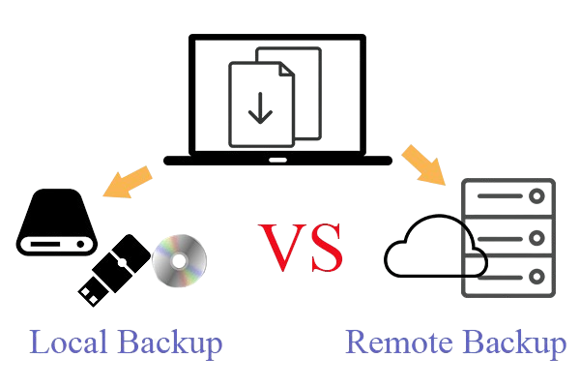
a. Sao lưu dữ liệu
Notes:
Sao lưu cục bộ:
Bản sao được đặt trên cùng máy tính chứa bản gốc hoặc trên các thiết bị lưu trữ như ổ cứng ngoài, USB,…
Ưu điểm: phục hồi nhanh chóng.
Nhược điểm: nếu thiết bị lưu trữ hoặc máy tính thất lạc, bản sao lưu sẽ mất theo bản gốc và không thể khôi phục được.
Sao lưu từ xa:
Bản sao được đặt bên ngoài máy tính chứa bản gốc.
Ưu điểm: bản sao có thể lưu ở một máy tính khác hoặc sao lưu bằng công nghệ đám mây nên máy tính hỏng thì bản sao lưu vẫn an toàn.
Nhược điểm: cần kết nối Internet.

Slide 19

b. Tài khoản người sử dụng và mật khẩu
Tên tài khoản thường dựa trên họ tên của người sử dụng. Mật khẩu đặt theo cách riêng tư và bí mật.
Mật khẩu là một tính năng bảo mật và có thể thay đổi được.

Slide 20
Để có một mật khẩu mạnh, chúng ta sẽ đặt theo quy tắc:
Dài ít nhất 8 kí tự.
Bao gồm cả chữ số, chữ in hoa, chữ thường và các kí tự đặc biệt như @, #, $, &,…
Không liên quan đến các thông tin cá nhân như số điện thoại, họ và tên, ngày tháng năm sinh,…
Không phải một từ thông thường.

Slide 21

c. Phần mềm diệt virus
Bkav, Kaspersky Antivirus, Bitdefender Antivirus Free,
Avira Free Antivirus, AVG AntiVirus Free, Avast Free Antivirus,…
Notes:
Phần mềm độc hại là các phần mềm có thể làm hỏng dữ liệu và các chương trình trong máy tính như virus, phần mềm gián điệp,…
Phần mềm diệt virus được thiết kế để phát hiện và diệt virus; phát hiện và chặn các cuộc tấn công từ phần mềm độc hại.

Slide 22
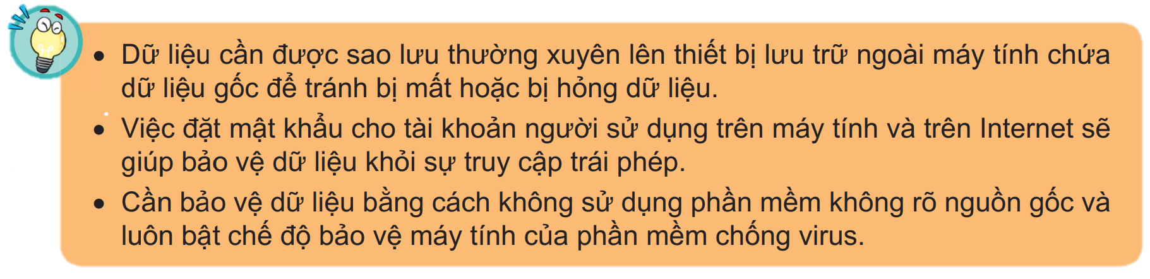
KẾT LUẬN

Slide 23

Câu 1. Mật khẩu nào sau đây là mạnh nhất?
LUYỆN TẬP
A. 12345678 B. AnMinhKhoa.
C. matkhau D. 2n#M1nhKh0a.

Slide 24
Câu 2. Hãy chọn những phát biểu sai?
LUYỆN TẬP
A. Lưu trữ bằng công nghệ đám mây tránh được rơi, mất, hỏng dữ liệu.
B. Lưu trữ bằng đĩa CD cần phải có đầu ghi đĩa nhưng dung lượng rất lớn.
C. Lưu trữ bằng đĩa cứng ngoài vừa nhỏ gọn vừa có dung lượng lớn.
D. Lưu trữ bằng thẻ nhớ, USB dễ bị rơi, mất dữ liệu nhưng thuận tiện.

Slide 25
Câu 3. Đâu là chương trình máy tính giúp em quản lí tệp và thư mục?
LUYỆN TẬP
A. Internet Explorer.
B. Help
C. Microsoft Word.
D. File Explorer.

Slide 26
Câu 4. Đâu là phần mềm có thể bảo vệ máy tính tránh được virus?
LUYỆN TẬP
A. Windows Defender.
B. Mozilla Firefox.
C. Microsoft Windows.
D. Microsoft Word.

Slide 27
Câu 5. Tệp có phần mở rộng .com thuộc loại tệp gì?
LUYỆN TẬP
A. Tệp chương trình máy tính.
B. Tệp dữ liệu của phần mềm Microsoft Excel.
C. Tệp dữ liệu âm thanh.
D. Tệp dữ liệu hình ảnh

Slide 28
Câu 6. Trong các dịch vụ sau, đâu không phải là dịch vụ lưu trữ nhờ công nghệ đám mây?
LUYỆN TẬP
A. Google Drive.
B. OneDrive.
C. BKAV
D. Icloud.

Slide 29
Câu 7. Khi muốn đổi tên một thư mục hoặc tệp, em sử dụng nút lệnh nào?
LUYỆN TẬP
A. Cut
B. Rename
C. Create shortcut
D. Delete

Slide 30
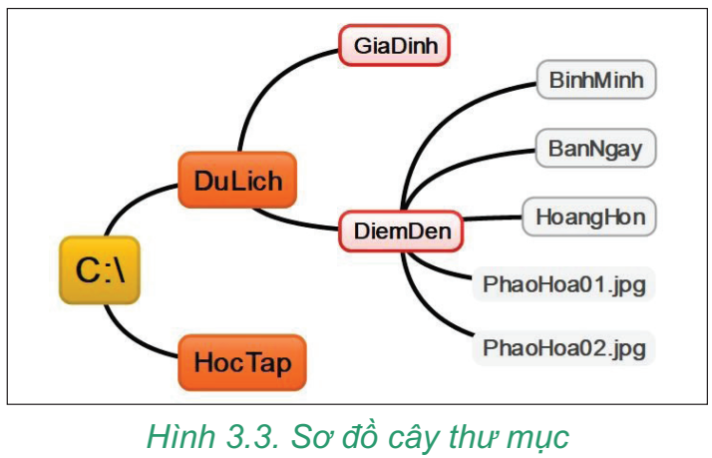
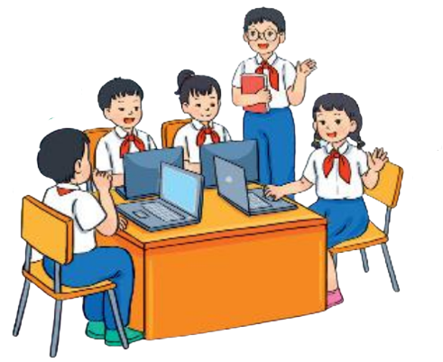
3. THỰC HÀNH: QUẢN LÝ DỮ LIỆU TRONG MÁY TÍNH
Nhiệm vụ
Em hãy tạo cây thư mục như Hình 3.3 và thực hiện:
- Đổi tên thư mục “HoangHon” thành “ChieuToi”.
- Di chuyển các tệp và thư mục con của thư mục “BinhMinh” sang thư mục “BanNgay”.
- Xoá thư mục “BinhMinh”.

Slide 31
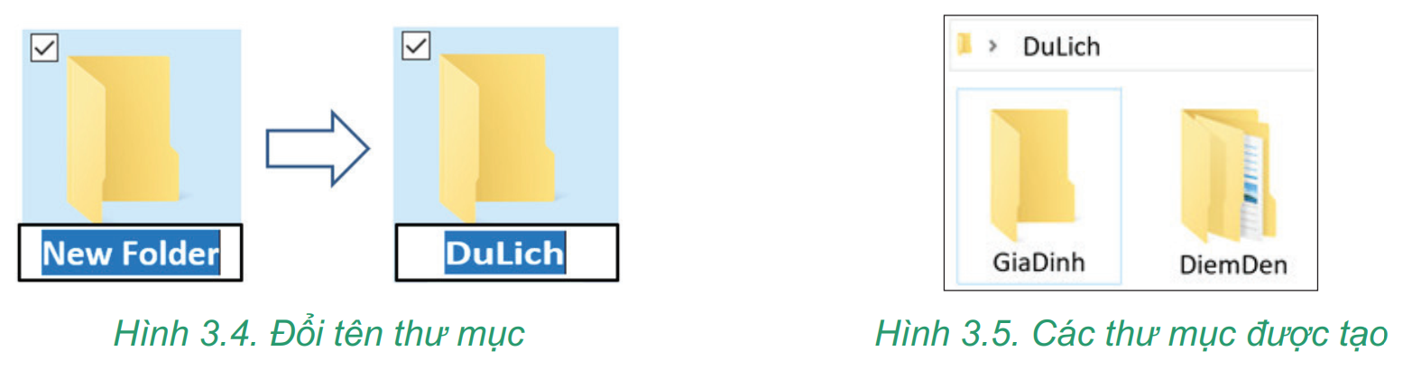
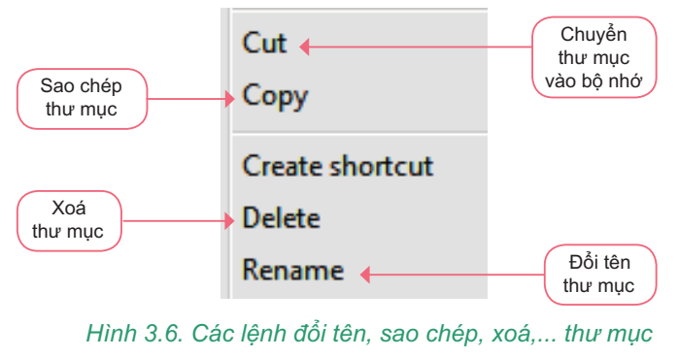
a) Tạo thư mục
- Trên màn hình nền, nháy nút phải chuột, chọn New Folder.
b) Đổi tên, di chuyển, sao chép, xoá thư mục và tệp
- Việc đổi tên một thư mục được thực hiện bằng cách nháy nút phải chuột vào thư mục đó và chọn Rename.
- Di chuyển một tệp hay một thư mục có thể được thực hiện bằng lệnh Cut và Paste.
- Nháy nút phải chuột vào thư mục “BinhMinh” và chọn Delete để xoá thư mục đó. Thực hiện tương tự để đổi tên, di chuyển, xoá tệp.

Slide 32

VẬN DỤNG
Sau khi học xong bài này và có thêm kiến thức về sao lưu, bảo vệ dữ liệu, em có thay đổi cách bảo vệ dữ liệu mà em đã chọn trong Hoạt động 2 không? Tại sao?
Em hãy lựa chọn một thiết bị lưu trữ để sao lưu thư mục "DuLich". Giải thích tại sao em lựa chọn cách sao lưu đó.

Slide 33
“
?
Để sao lưu thư mục "DuLich", em lựa chọn sao lưu nhờ công nghệ đám mây. Ngoài ra, không sợ bị thất lạc hay hỏng dữ liệu nếu sao lưu bằng công nghệ đám mây. Em sẽ lựa chọn một vài dịch vụ sao lưu uy tín như Google Drive, OneDrive.
…
2
B
A

Slide 34
“
?
Bài học này đã cung cấp thêm nhiều kiến thức về sao lưu bảo vệ dữ liệu. Tuy nhiên việc bảo vệ dữ liệu và máy tính bằng phần mềm diệt virus vì đây là một cách bảo vệ hiệu quả. Ngoài ra có thể sử dụng thêm thiết bị sao lưu và cài đặt mật khẩu nếu muốn.
…
2
B
A

Slide 35
Hướng dẫn về nhà
Ôn tập lại nội dung bài học ngày hôm nay
Làm bài tập trong sách bài tập Tin học
Chuẩn bị nội dung bài học mới

Slide 36
CẢM ƠN CÁC EM ĐÃ CHÚ Ý
LẮNG NGHE BÀI GIẢNG!

